Slide 1
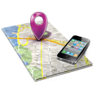
Coolturísimo
DESCUBRIENDO TU CIUDAD
Participantes:
Martin Ponce, Federico scheinfeld, Iván Pérez, Sergio lembo

Slide 2
¿Cómo podemos conocer nuestra ciudad jugando?
Coolturísimo
DESCUBRIENDO TU CIUDAD
DESCUBRIENDO TU CIUDAD

Slide 3
Muchas veces relacionamos el proceso de aprendizaje como una actividad aburrida y engorrosa en la cual no vemos la posibilidad de divertirnos. Esto sobretodo es un problema en las edades iniciales y en los adolescentes. Por eso presentamos esta aplicación como una oportunidad de aprender jugando y competir con nuestros amigos acerca de cuanto conocemos nuestra ciudad y en una segunda etapa de la app, nuestro país y por que no, el mundo. Inclusive la segunda gran funcionalidad, permite poder saber la localización exacta de los distintos lugares icónicos de la ciudad en la cual estamos jugando, para de esa manera poder ir hacia allí y conocerlos personalmente.
Coolturísimo
DESCUBRIENDO TU CIUDAD
DESCUBRIENDO TU CIUDAD

Slide 4
La idea de nuestro desarrollo es crear un juego de trivia en donde se nos vaya presentando en principio lugares icónicos o característicos de la ciudad (museos, monumentos, bares) y a medida que uno va acertando, la dificultad va siendo mayor y los lugares dejan de ser los mas representativos y comienzan a ser lugares mas específicos (zapaterías, colegios, clubes), luego cuando queramos dejar de jugar tendremos disponible un mapa de la ciudad con la geo localización exacta de todos los lugares acertados mientras jugábamos para que podamos ir a visitarlos en algún momento. Además cuando empecemos a involucrarnos con el juego y tengamos suficientes respuestas acertadas tendremos la posibilidad de ser nosotros quien carguemos algún lugar de la ciudad en el juego, de esta manera son los mismos jugadores quien además de los desarrolladores alimenten el juego con mas preguntas
Coolturísimo
DESCUBRIENDO TU CIUDAD
DESCUBRIENDO TU CIUDAD

Slide 5
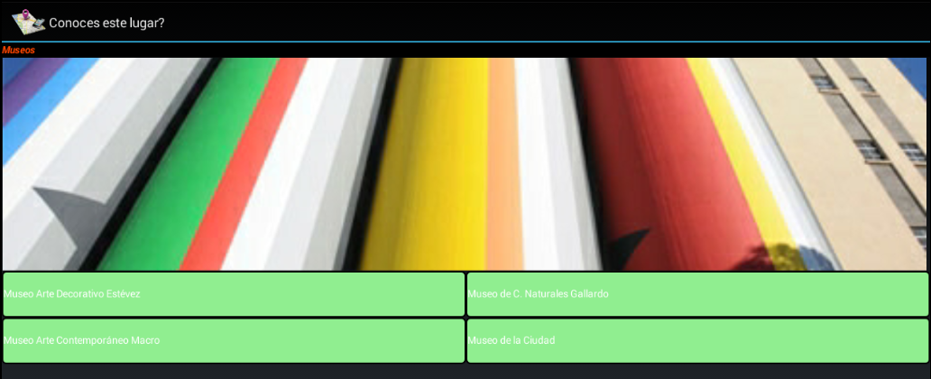
El juego tendrá dos modos de juego, uno de incognito en el cual no tendrá un registro de la puntuación ganada por respuesta correcta, y el otro modo es logueandose para que automáticamente se guarde la puntuación ganada en un histórico en donde uno puede competir con sus amigos y conocidos a ver quien tiene mas puntuación.
Para ingresar en modo incognito, directamente debemos clickear en “Pregunta” si en cambio queremos generar un usuario vamos a “Login” y nos registramos con usuario y pass, próximamente podremos agregar una foto como información de nuestro usuario.
Luego el juego es muy intuitivo se muestra una imagen y nosotros tenemos que seleccionar cual es el lugar, si se responde correctamente se nos muestra una breve descripción del lugar y los puntos que vamos sumando. A medida que sumamos respuestas correctas, nuestro nivel ira aumentando según los puntajes obtenidos gracias a nuestros algoritmos desarrollados y conforme a nuestro nivel la dificultad del lugar será mayor. Cuando deseemos dejar de jugar, podremos visualizar en el mapa de la ciudad los lugares que hemos acertado para poder ir a visitarlos personalmente
Coolturísimo
DESCUBRIENDO TU CIUDAD
DESCUBRIENDO TU CIUDAD

Slide 6
PARA EL FUTURO:
-Tenemos pensado cambiar un poco la modalidad del juego a medida que podamos desarrollarlo mas, la idea es que en un principio no nos muestre directamente la imagen del lugar, sino que nos indique una geo localización del mismo, en caso de no saber se puede clickear en “Pista” para visualizar un dato de interés por ejemplo, “Aquí se izo la bandera Argentina por primera vez” y si todavía no sabemos que lugar es, clickear en “Imagen” para ahí si, visualizar la imagen tal como funciona ahora. Según si se responde en la primera instancia (cuando se muestra la localización en el mapa), en la segunda (cuando se visualiza el dato de interés) o cuando se ve la imagen, el puntaje va a ser mayor o menor respectivamente.
-El jugador podrá ser quien cargue otros lugares para jugar, además de los que vienen por defecto y se agregara, para que todos los que tengan descargada la app puedan seguir alimentandola, la idea es que a partir del nivel 3 el jugador pueda cargar un lugar por nivel ganado, relacionado con esta idea es la de ser rentables, y como lo haremos?. Muchas veces el jugador puede ser el dueño de un bar o de un local de ropas y puede usar este juego para promocionar su negocio, o simplemente por sentir la necesidad de mostrar a los otros jugadores un sitio que le plazca. Cuando el participante quiera cargar mas de un lugar que el que te viene gratuitamente por subir de nivel, le daremos la opción de comprar otro mas para cargar.
Coolturísimo
DESCUBRIENDO TU CIUDAD
DESCUBRIENDO TU CIUDAD

Slide 7
Muchas gracias!!!!
Coolturísimo
DESCUBRIENDO TU CIUDAD
Iván perez, sergio lembo, martín ponce, federico scheinfeld

